Slide 1
Знакомые незнакомцы
Автор: Матвеева Анжелика Леонтьевна
учитель начальных классов
п. Мелехово, Ковровского района, Владимирской области

Slide 2
О ком сегодня пойдёт речь,
мы узнаем отгадав
ЗАГАДКУ
?

Slide 3
Белобокая красотка Балаболит, как трещотка. Все блестяшки издалёка Тащит в гнёздышко…

Slide 4
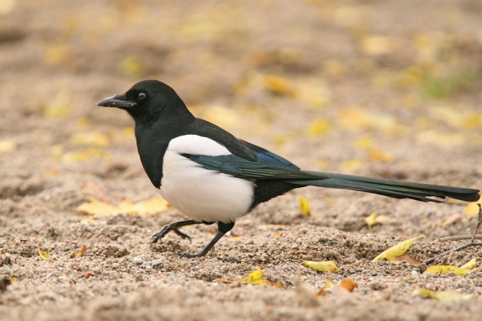
СОРОКА

Slide 5
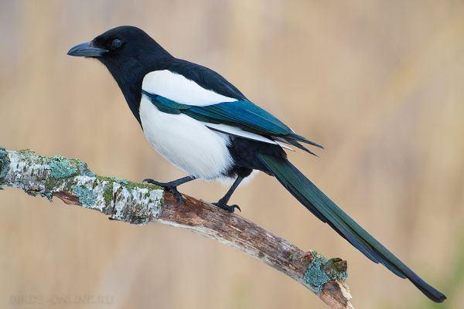
Т Е М А
Сорока - белобока –
«лесная сплетница»

Slide 6
ЗАДАЧИ
Развивать познавательный интерес к изучению птиц.
Воспитывать любовь к родной природе.
Изучить особенности поведения
сороки.

Slide 7
Видели ли вы сороку? Где?
- Что вы о ней знаете?

Slide 8
А вы знаете как появилось это слово?
Своё имя сорока получила от исходного сорка, передающего особенности её пения.
Сороку называют стрекотуньей, трещоткой; сороки трещат, тарахтят, стрекочут.
Сорока – сорка = «стрекочет, трещит, тарахтит».

Slide 9
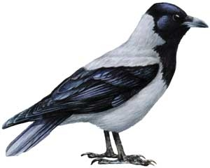
«Сорока-белобока»- самое дружеское прозвище этой птицы. А то ведь и «трещотка» она, и «сплетница», и «воровка», и даже «разбойница».
Воровкой не зря называют сороку – любит ухватить что плохо лежит. И ладно бы только съестное. А то ведь и гвозди, и монеты, и ключи, и яркие бумажки, и осколки цветного стекла тащит в гнездо….
И разбойнецей называют ее тоже не зря : то она в чужое гнездо нагрянет, то цыпленка схватит, то на бахче похозяйничает.

Slide 10
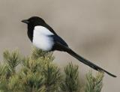
Внешний вид
Благодаря характерному черно-белому оперению и необычно длинному хвосту сорока неповторима и легко узнаваема . Голова, шея, грудь и спина чёрные с фиолетовым или синевато-зелёным металлическим отливом, живот и плечи белые. Также часто белые концы крыльев. Длинный хвост (длиннее тела) и крылья — чёрные.

Slide 11
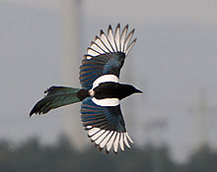
Сороки могут достигать длины примерно 51 см, размах крыльев составляет около 90 см.

Slide 12
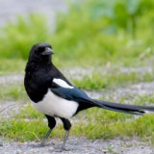
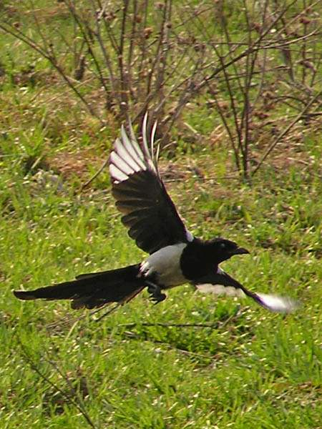
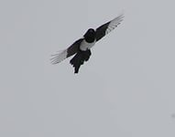
По земле сорока передвигается чаще всего прыжками, однако может и ходить характерной для врановых походкой. Очень умело она перемещается в кроне деревьев. Полёт сороки волнообразный планирующий.

Slide 13
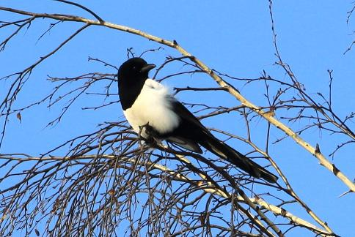
Сорока часто подаёт голос, издавая характерные громкие стрекочущие звуки — переговариваясь друг с другом или заметив опасность.

Slide 14
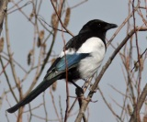
Образ жизни
Обыкновенные сороки являются оседлыми птицами. Они обитают в небольших лесах, в парках, садах, рощах, перелесках, часто неподалёку от человеческого жилья. Избегают густого леса.

Slide 15
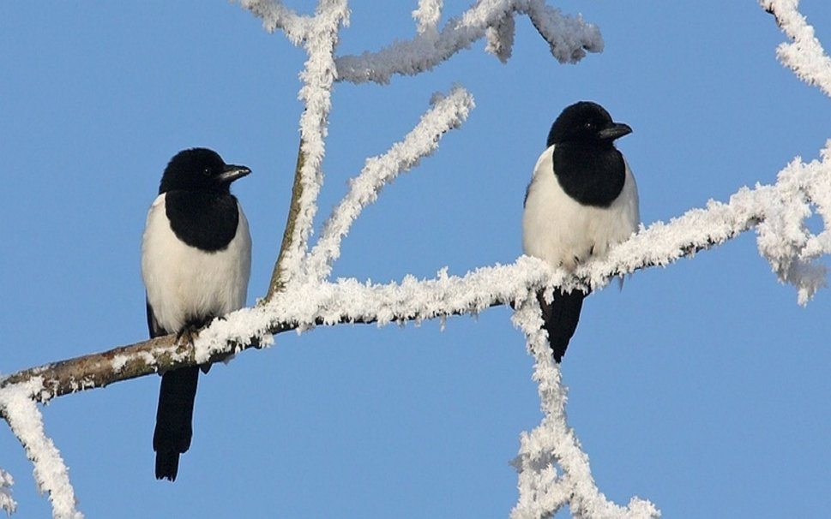
Сороки парные птицы. Партнера выбирают на первом году жизни, первое спаривание происходит на втором году жизни, а следующей весной пара начинает строить гнездо и пытается завести потомство.

Slide 16
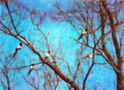
Часто их можно видеть стайкой от двух до пяти птиц, перелетающих с дерева на дерево с громким стрекотаньем. Чаще всего это взрослая пара со своими птенцами-слетками. Пары отважно защищают свою территорию от других сорок.
Беспокойный стрёкот сороки, которая обнаружила в лесу охотника, будет воспринят не только другими птицами, но и волком, медведем и другими животными

Slide 17
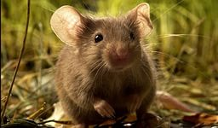
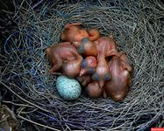
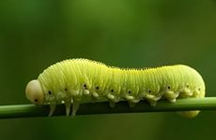
Питание
Сорока — всеядная птица. В её рацион входят как мелкие млекопитающие, так и насекомые. Также сороки часто разоряют птичьи гнёзда, таская яйца и птенцов. А иногда даже таскают у собак кости. Живущие по соседству с человеком сороки не боятся украсть какую-нибудь пищу и у него. Земледельцы недолюб-ливают сорок, поскольку они склёвывают зёрна и семена на полях.

Slide 18
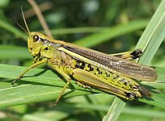
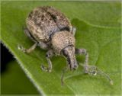
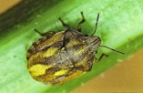
Если добыча слишком крупная, то сорока придерживая её одной лапой, клювом отрывает куски. Важное место в её кормовом рационе занимают насекомые, в том числе такие вредные, как долгоносики, клопы-черепашки, саранчовые, гусеницы бабочек. Сороки, благодаря своей сноровке, всегда находят пропитание.

Slide 19
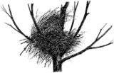
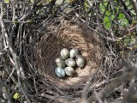
Размножение
Сороки строят несколько гнёзд, из которых занимают лишь одно. Гнездо сороки шарообразной формы, построено из сухих веточек и прутиков, с боковым входом. Самка откладывает 5—8 яиц в апреле, после чего высиживает их в течение 17—18 суток.

Slide 20
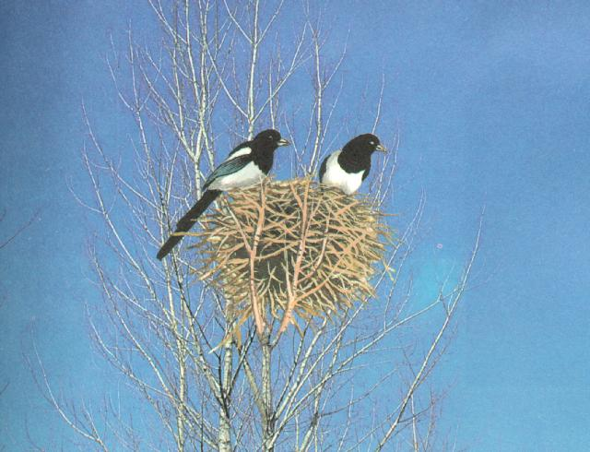
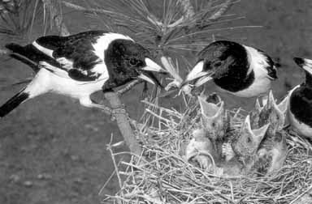
Гнездо строят вместе , а когда самка сидит на яйцах, самец все время поблизости, на страже. Птенцы появляются на свет слабыми и беспомощными, поэтому мамаша первые дни не покидает их, все время согревает. А самец носит еду. Потом оба родителя уже вместе кормят прожорливых и горластых сорочат.

Slide 21
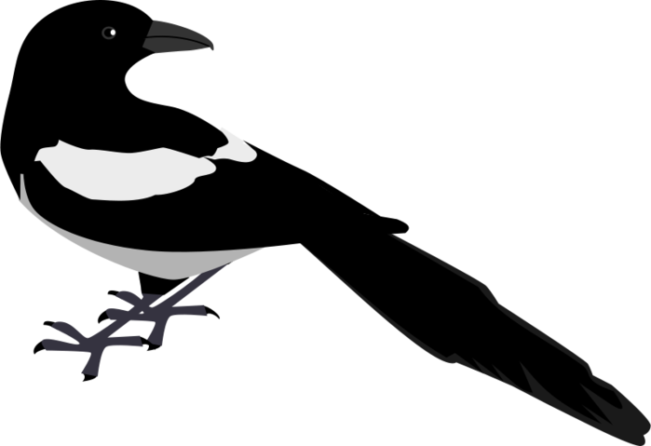
Фразеологизмы
Сорока на хвосте принесла
Об известии, сведениях, неизвестно откуда полученных, взятых.
Трещит как сорока
Говорит быстро, громко.

Slide 22
Пословицы
Сорока стрекочет – гостей пророчит.
На открытом месте сорока гнездо не вьёт.
Сорока один раз клюнет – десять раз осмотрится.
Сорока скажет вороне, ворона ворону, а ворон всему городу.

Slide 23
Разгадай ребус
сорока

Slide 24
СОРОКА-ТРЕЩОТКА Сорока-трещотка По лесу летала И новости чётко Она сообщала: Вот суслик на поле Объелся пшеницы, И мучась от боли, Лежит он в больнице. Украла лисица В посёлке индюшку И хвалится этим У крайней избушки. Но вот на воровку Спустили Трезора,
В посёлке плутовку Увидят не скоро! На озеро Мишка Идёт за рыбёшкой, Несёт он под мышкой Большое лукошко... Сорока-трещотка По лесу летала И новости чётко Она сообщала.

Slide 25
- Почему сороку называют белобокой?
-Какие у нее хвост и крылья?
-Где и как сорока строит гнезда?
-За что сороку прозвали воровкой?
-Кто может поселиться в гнезде сороки?

Slide 26
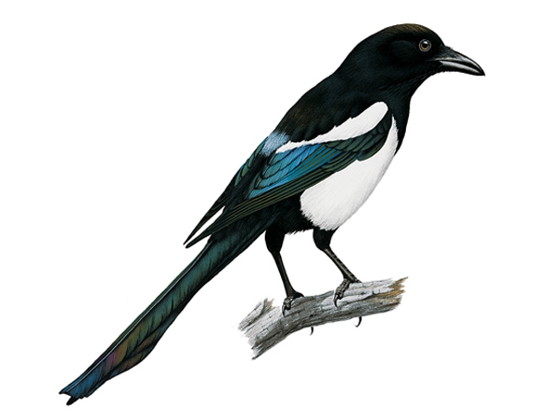
- Что нового вы узнали о сороке?
- Кому вы сегодня расскажете о сороке?

Slide 27
МОЛОДЦЫ

